Slide 1
СНИЖЕНИЕ РИСКА НЕЖЕЛАТЕЛЬНЫХ ПОСЛЕДСТВИЙ ПРИ ПРОВЕДЕНИИ ПАРЕНТЕРАЛЬНОГО ПИТАНИЯ И ФАРМАКОТЕРАПИИ В НЕОНАТАЛЬНЫХ ОТДЕЛЕНИЯХ ГАУЗ СО «ОДКБ» С ПРИМЕНЕНИЕМ СОВРЕМЕННЫХ ИНФОРМАЦИОННЫХ ТЕХНОЛОГИЙ.
ГАУЗ СО «ОДКБ»
Екатеринбург, 2024 год
Номинация: Лучшая практика работы с нежелательными событиями в медицинской организации.

Slide 2
Участники проекта:
Пруткин Марк Евгеньевич | Начальник неонатального отдела ГАУЗ СО «ОДКБ»
Анохина Лариса Аркадьевна | начальник отдела контроля качества ГАУЗ СО «ОДКБ»
Мирзоев Евгений Александрович | врач анестезиолог-реаниматолог, заведующий отделения реанимации и интенсивной терапии новорожденных и недоношенных детей №1 ГАУЗ СО «ОДКБ»
Колмакова Ирина Владимировна | старшая медицинская сестра отделения реанимации и интенсивной терапии новорожденных и недоношенных
Коханкин Алексей Викторович | Разработчик программного обеспечения

Slide 3
СТРУКТУРА ПРОЦЕССА
Назначение фармакотерапии/нутритивной поддержки врачом
Приготовление медикамента/нутритивной среды процедурной медицинской сестрой
Выполнение назначения постовой медицинской сестрой

Slide 4
ВЕРОЯТНЫЕ ОШИБКИ
Назначение фармакотерапии/нутритивной поддержки врачом
Приготовление медикамента/нутритивной среды процедурной медицинской сестрой
Выполнение назначения постовой медицинской сестрой
Арифметические ошибки
Нечеткое правописание
Не принимается во внимание гестационный и постнатальный возраст
Ошибки в оформлении сопутствующих документов(протокол препарата off label
Ошибки прочтения листа назначения
Ошибки при вводе рецепта в компаундер
Ошибки при расчёте интервала между введениями
Ошибки при маркировке
Нарушения режим инфекционного контроля
Ошибки при идентификации пациента/медикамента
Ошибки при выборе пути/скорости введения

Slide 5
Актуальность рассматриваемой проблемы:
Проблема безопасного, эффективного применения лекарств актуальна во всем мире. Отмечено, что в мире нежелательные лекарственные реакции являются причиной госпитализации для 20% больных, в результате чего на проблемы связанные с лекарственными средствами, тратится до 15-20% бюджета здравоохранения.
Основные ошибки при использовании лекарственных препаратов связаны с:
Назначением лекарственных препаратов
Передачей информации о назначении лекарственного препарата
Дозированием/разведением лекарственного препарата
Использованием (прием, введение) лекарственного препарата
Предложения (практические рекомендации) по организации внутреннего контроля качества и безопасности медицинской деятельности в медицинской организации (стационаре) утв. ФГБУ "Национальный институт качества" Росздравнадзора 01.03.2015

Slide 6
Цель проекта:
В рамках системы управления качеством на уровне группы подразделений:
Исключить ошибки при назначении лекарственного препарата с учетом гестационного и постнатального возраста пациента.
Исключить потери и искажения информации в цепочке «врач-процедурная медицинская сестра-палатная медицинская сестра» за счет создания единой информационно – аппаратной среды. Минимизации роли человеческого фактора при реализации процесса.
Обеспечить инфекционную безопасность при централизованном приготовлении медикаментов и растворов для парентерального питания с использованием компаундера в условиях ламинарного шкафа в асептическом помещении.
Исключить ошибки идентификации пациента при проведении фармакотерапии.

Slide 7
Задача проекта:
Снижение количества нежелательных событий при проведении фармакотерапии путем использования информационно – аппаратной технологии.

Slide 8
Новаторство предложенного решения:
Впервые в отечественной практике разработана информационная система, объединяющая:
Систему расчёта медикаментов/среды для питания с учетом массы тела, гестационного и постконцепционного возраста и особенностей назначение препарата (off label),
Модуль формирования листа назначений
Компаундер для смешивания инфузионных сред
Информационную систему поддержки работы процедурной сестры
Систему маркировки назначений
Систему индентификации пациента и назначенного препарата
Таким образом, интегрируются все компоненты системы управления качеством в фармакологической терапии

Slide 9
Автоматический расчет дозировки медикаментов в зависимости от гестационного и постнатального возраста
Врач:
Автоматический расчет программы нутритивной поддержки (энтерального и парентерального питания), с учетом потребности в питательных веществах и обьема жидкости при разведении медикаментов
Формирование и безбумажная передача листа назначений процедурной медицинской сестре
Оформление необходимых документов (Off Lable)
Визуализация листа назначений
Процедурная медицинская сестра:
Формирование этикетки с идентификационными признаками пациента, дозы лекарственных препаратов и времени приготовления препарата
Автоматическая передачи информации из листа назначений в компаундер
2 - я линия контроля. Процедурная сестра в сомнительных случаях может отклонить лист назначения и направить его для дополнительного подтверждения врачом
Контроль идентификации пациента и соответствия медикамента листу назначений
Палатная медицинская сестра:
Подключение препарата в запланированное время в нужный доступ
Визуализация препарата в процессе введения

Slide 10
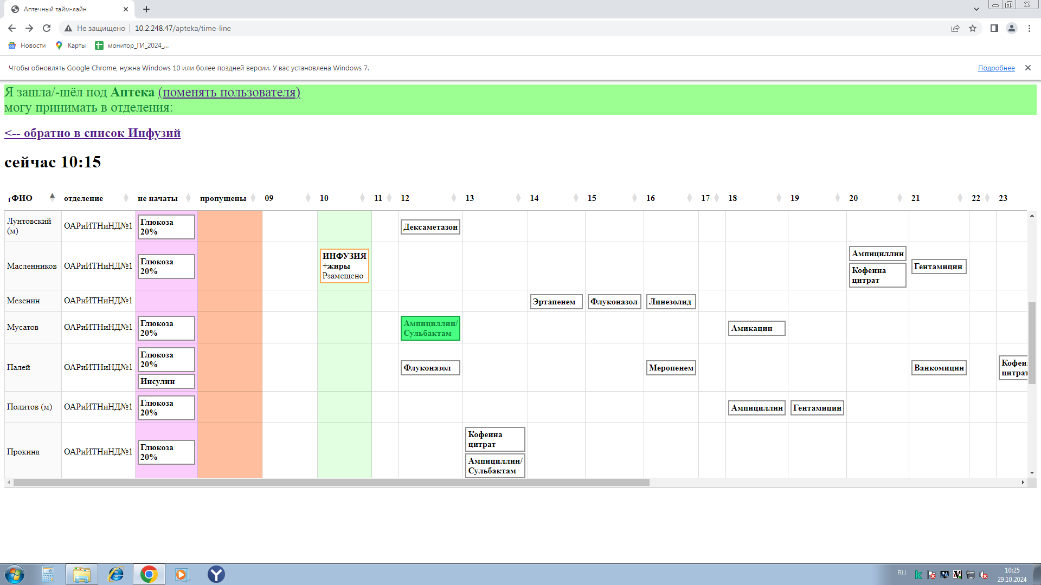
Визуализация назначений

Slide 11
Практическая значимость проекта
В систему управления качеством медицинской деятельности внедрена информационная система, позволяющая интегрально влиять на такие аспекты системы менеджмента качества, как:
Исключение ошибок при проведении фармакотерапии пациентов неонатального профиля.
Стандартизация назначений лекарственных препаратов с учетом возраста, срока гестации, массы и т.д.
Исключение человеческого фактора при передаче информации.
Сокращение времени от назначения лекарственных препаратов врачом до введения препарата пациенту медицинской сестрой.

Slide 12
Ресурсы, затраченные при реализации проекта
Разработан модуль информационной системы, интегрирующий работу всех сервисов, принимающих участие в назначении и приготовлении лекарственных препаратов и выполнении назначений у конкретного пациента.
Пересмотрена процедура взаимодействия лечащего врача, процедурной и палатной медицинской сестры при назначении и выполнении назначений.
Проведено обучение сотрудников правилам работы в новой системе.
Проведена процедура внедрения.

Slide 13
Описание хода реализации проекта
2010 год - открытие областного перинатального центра с асептическим боксом для приготовления инфузионных растворов и разведения лекарственных препаратов на базе отделения реанимации новорожденных и недоношенных детей.
2012 год - использование 3х-канального компаундера, ПЕРВЫЙ опыт использования компаундера в неонатальных отделениях в РФ.
2016 год - закуп 6 канального компаундера.
2020 год - начало проекта, создание 1го модуля информационной системы (лист назначений).
2023 год - создание алгоритмов информационного взаимодействия.
2024 год - создание непрерывной информационной среды (непрерывный цикл с использованием разработанных модулей).

Slide 14
Результаты полученные после реализации проекта
1. Отсутствие предотвратимых неблагоприятных событий при фармакотерапии в отделениях неонатального профиля.
2. Отсутствие искажения информации в цепочке врач-процедурная медицинская сестра-палатная медицинская сестра.
3. Сокращение времени с момента назначения лекарственного препарата врачом до введения лекарственного препарата пациенту медицинской сестрой в 2 раза (в среднем с 40 минут до 20 минут).

Slide 15
Рекомендации и перспективы реализации проекта
Проект реализован в неонатальных отделениях ГАУЗ СО «ОДКБ».
Рекомендуется к реализации в неонатальных отделениях РФ с целью минимизации ошибок, связанных с фармакотерапией.

